Slide 1
Mýty staré Mezopotámie metodologie práce s textem – nejen mytickým
Miroslav Frýdek

Slide 2
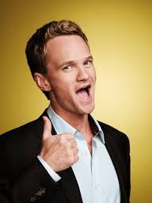
Co je to legenda?
Legenda (pochází z latiny "věci určené ke čtení") je epický literární žánr, pojednávající o životě, smrti, umučení a zázracích určitého světce či mučedníka, příp. ostatků nebo svatého předmětu. V legendách se vyskytují zázraky a postavy křesťanské historie.

Slide 3
Co je to mýtus
Mýtus (z řečtiny vyprávění) je „symbolické vyprávění vyjadřující víru v plnost a celistvost nadčasového řádu“, typicky báje. Obvykle anonymní epický útvar, který dává odpovědi, aniž by kladl nějaké otázky. Vznikl totiž v neproblematickém světě, kde pro individuální tázání a pochybnosti nebylo místo. Je to tradovaný příběh (řetězec příběhů či vyprávění), které nesdělují informace, nýbrž vyvolávají prostřednictvím obrazů dojem hlubšího porozumění celku světa nebo nějaké jeho podstatné části v jejich významu pro lidský život.
V soudobé hovorové češtině se slovo „mýtus“ pod vlivem angličtiny používá též pro všeobecně rozšířenou nepravdu, vymyšlené tvrzení bez dostatečných důkazů.

Slide 4
Typologie mýtů
Kosmogonické mýty (z řečtiny kosmos, svět a gonia, zrození), které vyprávějí o vzniku a počátcích světa;
Antropogonické mýty (z řečtiny anthropos, člověk a gonia, zrození), které vyprávějí o původu, zrození či stvoření člověka;
Aitiologické mýty (z řečtiny aitia, příčina), které vysvětlují původ různých svátků, zvyků a institucí a potvrzují tak jejich oprávněnost;
Soteriologické mýty (z řečtiny sótér, zachránce) o záchraně a zachráncích;
Eschatologické mýty (z řečtiny ta eschata, poslední věci), které předkládají obrazné vylíčení budoucnosti, případně konce světa.

Slide 5
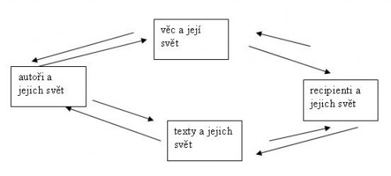
Metodologie práce s mýtem
Co si musíme uvědomit:
Mýtus jako duchovní dědictví kultury
Ovlivnění jedné kultury druhou
Otázka tradice, schematizace…
Tzv. významné role v kultuře (osud)

Slide 6
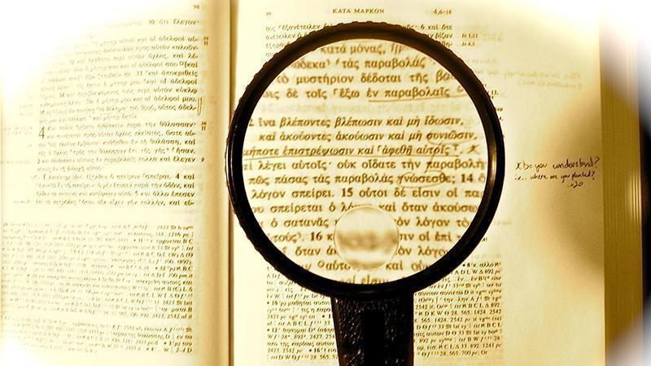

Slide 7
Hermeneutika
"Hermeneutika je věda interpretování, přičemž interpretace je akt vysvětlení, vhledu nebo porozumění.„
Hermeneutika (z řeckého herméneuein = vykládat, překládat, vyložit, říkat, vyslovit) je filologická a filosofická nauka o metodách správného chápání a výkladu textů, zejména náboženských, právních a filosofických. V širším významu se používá i pro výklad uměleckých děl ( Wilhelm Dilthey), případně i porozumění struktury lidského bytí na světě (Martin Heidegger).

Slide 8
Hermeneutický postup
Čtenář nepřistupuje k textu nikdy úplně nepředpojatě, nýbrž vždy už s nějakým předběžným porozuměním, předporozuměním.
Je proto důležité, aby si tuto výchozí situaci nejprve uvědomil. Následuje lingvistická a textová práce, kritika textu a shromáždění informací o historickém kontextu (době, autorovi, účelu atd.), což umožní lepší pochopení textu.

Slide 9
Hermeneutický postup
Předběžné porozumění textu:
proč právě tento text?
co v něm hledám?
co si o něm myslím?
Nalezení spolehlivého, pokud možno původního textu (textová kritika):
shromáždění a porovnání rukopisů či vydání;

Slide 10
Objasnění, případně oprava nesrozumitelných míst:
vyjasnění nesrozumitelných, neobvyklých slov
oprava porušených míst (konjektura);
Shromáždění důležitých vnějších okolností:
povaha textu, jeho původní účel a záměr
jeho „zasazení do života“,
o autorovi a vzniku textu,
další historické aj. souvislosti;
Souvislosti v rámci celého textu
Dokonalejší porozumění textu.

Slide 11
Vývoj hermeneutiky
Hermeneutika jako umění výkladu má dlouhou historii. Její začátky spadají do doby, kdy se řešily problémy interpretace bible - před vynálezem tisku se bible šířila pomocí ručně psaných kopií, v kterých se tak objevovalo mnoho nesprávných přepisů.
Hermeneutika se snažila o rekonstrukci "autentické" verze bible.

Slide 12
V renesanci se hermeneutika uplatňovala ve dvou směrech:
Zetetický (zkoumající) směr - měl za úkol co nejpřesnější určení původního smyslu antických textů.
Dogmatický směr - měl za cíl využít smysl a obsah těchto textů pro osvětlení problémů renesančního světa. Přitom se učenci drželi těchto textů jako platné autority. Tento zájem vedl k vytvoření tzv. dogmatické hermeneutiky. Specifikum takové hermeneutiky je, že se neřídí kritériem pravdivosti, ale spíše usiluje o technickou dokonalost argumentace a efektivnost.

Slide 13
Hermeneutický kruh (spirála)
Gadamer zdůrazňuje "vědecky a metodicky nepřekonatelnou" zvláštnost hermeneutické zkušenosti a hermeneutického porozumění, které se paradigmaticky jeví jako setkání s uměleckým dílem.

Slide 14
Základní kroky textové hermeneutiky (Meinberg)
Je nutné adekvátně zvolit otázku nebo objasňovaný problém vzhledem k celku textu.
V textu se určují místa, které představují odpověď na položenou otázku.
Přistupuje se k procesu dokazování, přičemž se využívají citáty textu.
Pracuje se s primárními nebo sekundárními texty, které se mohou odkazovat k dalším autorům. Spíše se používají primární texty.

Slide 15
Přistupuje se k vyložení imanentního obsahu textu, které se nejdříve vztahuje k výpovědím daného autora, rozpracovávají se také latentní témata.
Interpretace se "posiluje" a verifikuje ostatními textovými zdroji stejného autora.
V rámci komparativního postupu se srovnávají interpretace textů různých autorů, které mají vztah ke stejnému problému.
Je nutné zodpovědět otázku spolehlivosti textů (bezrozporná argumentace, původ textů, původnost a úplnost, atd.)
S interpretací se spojuje i vysvětlení, tzn. hledají se odpovědi na otázku "proč se tak děje?".

Slide 16
Dnes tvoří hermeneutika část obecné kritiky positivismu.
Tato kritika kromě jiného vychází z úvah Diltheye, který pro společenské vědy požadoval odlišné metody zkoumání než ty, které se využívají v přírodních vědách.
Kvalitativní výzkum staví své výsledky na hloubkovém interpretativním přístupu a proto ho lze považovat za výrazný projev hermeneutického myšlení ve smyslu Diltheye.

Slide 17
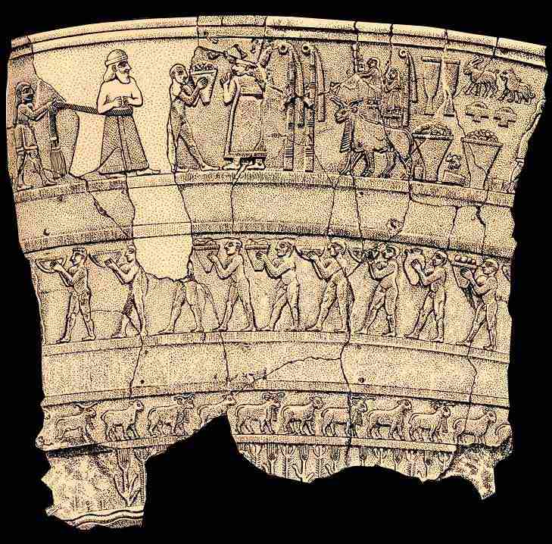
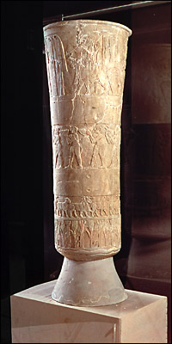
Alabastrová z váza z Uruku

Slide 18
Popište výjev a určete jeho význam, který je na reliéfu vázy znázorněn, zejména:
Nalezněte znázornění plodin a určete je.
Nalezněte znázornění dobytka.
Nalezněte znázornění řek.
Nalezněte znázornění krále.
Nalezněte znázornění boha/bohyně a určete ho/ji. (Enki a řád světa, řádky 421 – 467)
Nalezněte znázornění kněze.

Slide 19
Plodiny
Ječmen
Datle

Slide 20
Dobytek
Ovce
Beran

Slide 21
Řeky

Slide 22
Král

Slide 23
Kněží

Slide 24
Jaká je symbolika předmětného výjevu?

